Slide 1
薪 酬 制 度
中央财经大学 政府管理学院
张相林
电话：18601133670
邮箱：18601133670@163.com

Slide 2
目录
一、薪酬导论
二、基本薪酬管理
三、奖金管理
四、福利管理
五、薪酬制度化

Slide 3
四、福利管理
（二）福利的起源、演变及原因
（三）福利的类型及功能
（四）我国的福利情况
1、福利的类型：类别、制定主体、支付对象
（五）福利的基本问题
（六）如何设计好的福利制度
（七）福利管理的趋势：五大趋势
2、福利的四大功能
（一）员工福利的概念

Slide 4
四、福利管理
（一）员工福利的概念
（二）福利的起源、演变及原因
（三）福利的类型及功能
（四）我国的福利情况
（五）福利的基本问题
（六）如何设计好的福利制度
（七）福利管理的趋势

Slide 5
（一）员工福利概念
米尔科维奇
马尔托奇奥
我的观点
福利是非货币奖励属于边缘薪酬（fringe compensation）
分为三类：
（1）员工所能获得的非工作时间报酬（如假期）
（2）为雇员提供的各种服务（如日托补助）
（3）企业的各种保障计划（如医疗保险）
福利两个特点：
它是总体报酬的一部分
它不是按工作时间给付的
员工福利是总报酬的重要组成部分
大多表现为非现金收入
通常采取非直接的支付方式

Slide 6
（二）福利的起源、演变及其原因
起源：
演变：
德国宰相俾斯麦的政策：
认为强化工人福利对稳定社会有利，
是全世界第一个用立法形式来推行工人保障
稳步发展阶段：现阶段
主要在美国，做的最好的是北欧，包括丹麦、瑞典，还有加拿大
迅速发展阶段(20世纪20年代到80年代)
起源阶段
讨论：中国企业福利的现状及其原因

Slide 7
福利获得飞速发展的原因
农业社会向工业社会的转型，对企业保障的需求增加。
社会各方（雇主、员工和政府）对员工福利态度的变化。
政府对企业提供福利的干预（法律干预、减少社会保障压力）和税收鼓励。
工会化倾向和集体谈判制度。
政府对基本工资增长的干预。
劳动力市场上竞争的加剧。
企业对团体管理的偏好。
职业福利管理专家的出现。
计算机的出现使得福利管理更加简便。
全球化和贸易壁垒的减少。
技术变化和恶化的经济状况使得企业必须开发和改善福利以应对局面。

Slide 8
（三）福利的类型及功能
福利类型划分
1 类别
2 制定主体
3支付对象
保障
保险
附加
法定福利
自主福利
管理者福利
员工福利

Slide 9
福利的功能
实现企业人力资源管理活动的目标，进而实现企业的战略目标
鼓励员工之间的合作
四大
功能
影响企业劳动力雇用决策的重要因素
传递企业的文化和价值观

Slide 10
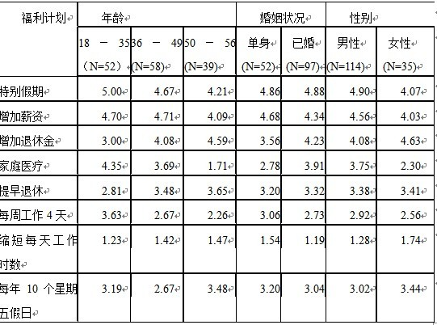
年龄、婚姻状况、性别因素所导致的平均偏好状况（1表示低偏好，5表示高偏好）

Slide 11
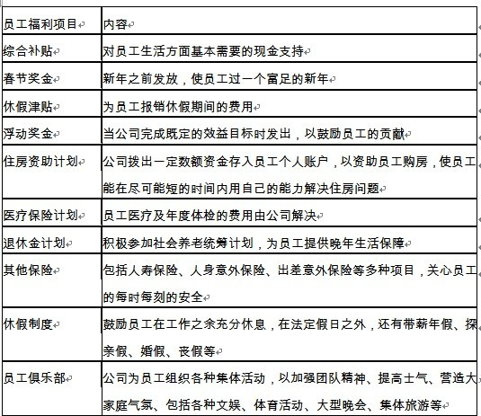
IBM的福利项目

Slide 12
（四）我国的福利情况
法定福利项目
缴费的情况
养老、医疗、事业、工伤、生育保险以及住房公积金——五险一金
8%、20%；2%、6%；1%，12%。总额占我们收入的50%左右

Slide 13
中国国企福利问题
1、不合理的税收导致了不合理的企业自主福利现状福利。西方国家被企业福利发展起来有两个原因，一是劳资谈判，工会力量强大，二是政府的鼓励，政府愿意企业来支付很多福利。
2、福利支付的运作：中国电信是100亿的福利支付，没有营运概念的时候就是100亿，现在是100亿加上投资收益率。
3、福利灵活性：灵活性福利来源于不同人对同一种福利的偏好不一样，最终能导致福利的总效率不同。选择性福利操作的两个关键点，一是要让员工有充分的恰当的选择，第二是选择太多，会很难管理，所以要可控，可管理。
4、税收问题：中国企业福利的最大问题是不合理的税收制度导致了不合理的企业自主福利现状。国企把给员工发福利看成风险，因为有可能会被认为是逃税。

Slide 14
（五）福利的基本问题
法律问题
费用分担问题
资格确立
六大基本问题
福利结构问题
水平问题
财务问题

Slide 15
（六）如何设计好的福利制度
1
好的福利体系的标准：
支付的钱是有效率的
要有支付能力
灵活性标准
适应性标准
绩效标准

Slide 16
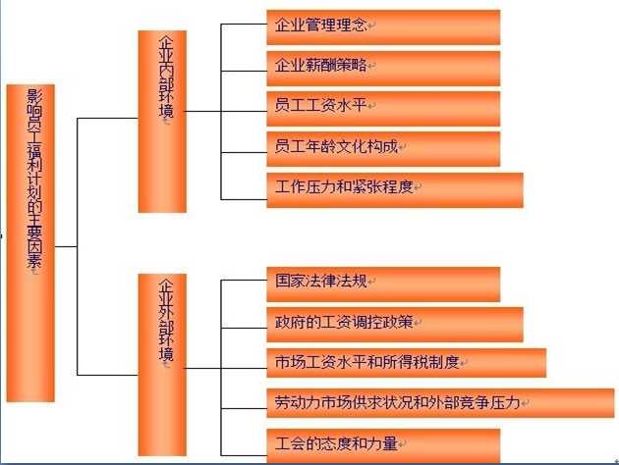

Slide 17
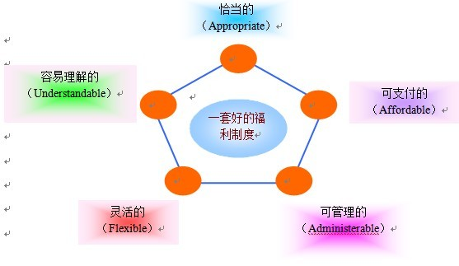
设计好的福利制度的标准

Slide 18
1、可管理标准。一是认识问题，福利是有用的，而且必须是有用的。二是成本收益核算，数字化人力资源管理体系。
2、支付能力：
（1）什么样的福利支付得起；企业要在承担得起的情况下为员工提供福利。
（2）运营。福利支付通过某种渠道运作，最后使它产生更多的收益。中国电信，美国的401K福利计划。
3、灵活性标准：选择权，弹性福利（flexible plan）。
4、容易理解的。
5、恰当性：柯达案例，福利计划和人才竞争连在一起，福利在吸纳、激励和留住员工方面有用。

Slide 19
我的观点
福利设计最重要的是要符合法律，其次是可支付的和灵活的，剩下的是派生的。
如果福利要做好，要抓住四条：跟战略连在一起，选择性，绩效，核心人员福利。
给企业提供的建议：第一条是选择，第二条是核心人员福利。

Slide 20
补充：福利支付的效率
第一，最流行的是核心员工的福利计划，这个做法在中国是现实的。核心人员的福利计划对企业来说可能有不同的开支来源。比如：高档的高尔夫俱乐部会员卡，参加各大商学院的EMBA培训的机会，教育福利、住房福利等。花较少的钱关注核心员工，既扩大了边界又缩小了边界。
第二，美国人的一种做法，福利绩效化，把福利跟绩效挂钩。但是这一做法要注意一个问题，福利跟奖金不同，福利具有普惠性质，而奖金更多关注高绩效员工。
第三，自选福利，弹性福利。由于个性需求的差异化。年轻人更多需要与自己有关的福利，比如住房。而老年人更多需要保险，退休福利。如果单位只发一种福利，对没有相应需求的人就是一种痛苦。自选福利使同样的开支给相同人群带来最大的总效用。当一种管理制度变得可以选择的时候，选择本身会创造更大的效能。

Slide 21
（七）福利管理的趋势
1
灵活性趋势
2
绩效化趋势
3
外包化趋势
数量增加：30%-40%，福利市场潜力巨大
4
IT化趋势
5
专业化趋势

Slide 22
两个重要的趋势
灵活性：弹性福利计划
美国的情况：核心外加计划，标准组件计划，工资/薪水下调计划，酬金转换计划。
弹性化福利最核心的部分在选择权。同样数量的福利支出产生的效用是最大的。同样的福利，当员工有选择权的时候效用是最大的。
绩效化：奖金
美国薪酬协会的文章：
如果福利都是平均的，和绩效没有关系，那就没有什么意思。
当把福利和绩效链接到一起的时候，要避免福利的奖金化趋势，否则就都一样了。

Slide 23
调查年份
1960
1962
1964
1966
1968
1970
1972
1974
1976
1978
加拿大员工福利占工资总额的百分比
20.70%
22.80%
20.60%
23.10%
25.20%
27.90%
29%
28.10%
31.10%
32.40%
调查年份
1980
1982
1984
1986
1989
1991
1994
1996
1998
加拿大员工福利占工资总额的百分比
33.10%
32.70%
32.50%
36.30%
33.50%
34.10%
44.20%
41.60%
36.30%

Slide 24
第一节 员工福利的定义和功能
1、员工福利的定义
是总报酬的一部分，它不是按工作时间给付的，是支付给全体或者一部分员工的报酬。
2、福利的功能
对员工的功能：增加员工收入；解决后顾之忧；身心健康和家庭和睦
对企业的功能：避税；吸引和留住人才；激励作用；传递企业文化

Slide 25
第二节 福利的构成
1、法定福利
2、企业补充福利
3、跨国公司常见的福利

Slide 26
第三节 如何设计好的福利计划
好的福利制度的标准
1、合理确定福利的享受对象
2、充分理解企业的战略需要
3、充分了解员工需要

Slide 27
第四节 福利管理的五大趋势
1，灵活性趋势
2，绩效化趋势
3，外包化趋势
4， IT化趋势
5，专业化趋势

Slide 28
补充：世界500强薪酬管理的几个案例
世界500强薪酬管理共性分析
中国企业薪酬管理存在的问题分析
借鉴与讨论

Slide 29
Thank You！

